Slide 1
Competitive Programming From Problem 2 Solution in O(1)
P
T
H
I
N
K
F
A
S
T
S
Kiểu dữ liệu và biển trong C++

Slide 2
Hãy nhớ
Thực tế để trở thành lập trình giỏi:
Đọc ít + Luyện tập thật nhiều → Viết tốt
Những kiến thức có vẻ khó khi mới học
Tiếp tục đọc những kiến thức cơ bản
Luôn thử sức bản thân với những bài tập mới

Slide 3
Tài liệu tham khảo
Sách tài liệu giáo khoa chuyên tin tập 1,2,3
Sổ tay cấu trúc dữ liệu và thuật toán DSAP – Lê Minh Hoàng

Slide 4
Kiểu dữ liệu
Say we want to computer program sums numbers from 50 to 90
Tính tổng các số liên tiếp từ 50 đến 90
We need to pass from 50 to 90 and sum numbers: 50+51+52+….90
Ta cần duyệt qua mọi giá trị trong [50,90] và sum=50+51+52+….90
So sum initially is 50. In second step = 101. In 3rd step = 153 and so on.
Ban đầu sum=50; Tiếp theo sum=101; ở bước 3 sum=152,…
Where to save this updated sum?

Slide 5
Kiểu dữ liệu (2)
Máy tính có bộ nhớ RAM = 256MB, chỉ lưu các số 0 và 1
Khi lập trình, ta chỉ sử dụng lượng bộ nhớ này để tính toán dữ liệu
Vậy có những loại dữ liệu nào cần lưu trữ?

Slide 6
Kiểu dữ liệu (3)
Các số nguyên (integer)
Các số thực (float)
Giá trị logic đúng/sai (true/false)
Giá trị kí tự (character)
Dãy các kí tự (sequence of characters)

Slide 7
Kiểu dữ liệu trong C++
C++ hỗ trợ các kiểu dữ liệu sẵn có sau:
Số nguyên int
Số nguyên có dấu - signed
Số nguyên dương - unsigned
Số thực float
Kiểu dữ liệu không xác định void (no value)
C++ cho phép tự tạo kiểu dữ liệu:
Structure / Class

Slide 8
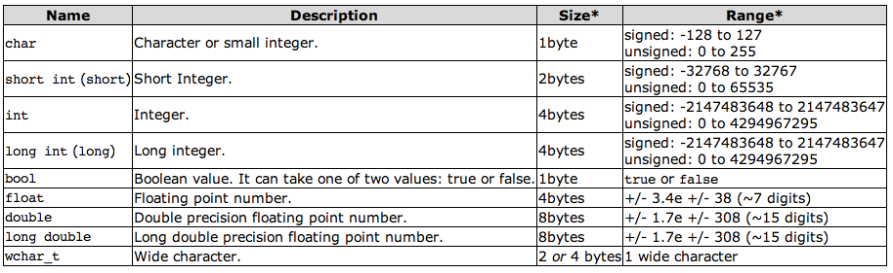

Giới hạn một số kiểu dữ liệu cơ bản
Notes:
Img Src : http://www.openframeworks.cc/tutorials/introduction/images/variable-types.png
Src: http://www.cplusplus.com/articles/DE18T05o/

Slide 9
Biến (variable)
Biến = tên đặt cho một vùng dữ liệu được lưu trên RAM

Slide 10
Ví dụ về khai báo biến
Kiểu nguyên:
short x = 50;
int y = 10;
long long z = 9223372036854775807
char letter = ‘B’;
bool status = true;
int t; //Chưa có giá trị
Kiểu thực
float f1 = 3.14;
double salary = 1500.6;

Slide 11
Giải thích câu lệnh khai báo biến
int sum = 255;
int = kiểu biến số nguyên = 4 bytes trên RAM
sum = tên biến
Giá trị = 255
; Kết thúc câu lệnh

Slide 12
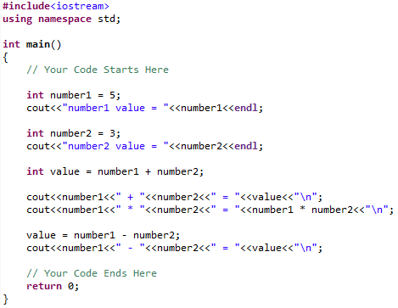

Sử dụng biến
Khai báo
Khởi tạo giá trị
Gán giá trị, không khai báo lại

Slide 13
Đặt tên biến trong C++
Tên biến là định danh xác định một biến
int sum = 10; => sum is identifier
Tên bao gồm: kí tự, số, dấu gạch dưới _
iNumber, status1, status2, mostafa_saad, _valid
Tên biến không bắt đầu bằng số
7Core
Phân biệt chữ hoa, chữ thường: sum != SUM
Tên biến không chứa tên dành riêng, từ khóa trong C++
int return = 6; //return là từ khóa → không dùng để làm tên biến

Slide 14
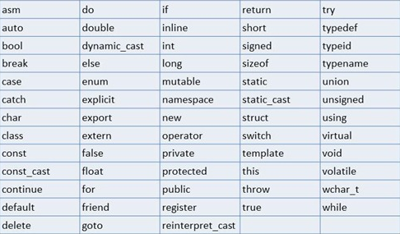
Các từ khóa trong C++
Notes:
Src: C++ Primer Book

Slide 15
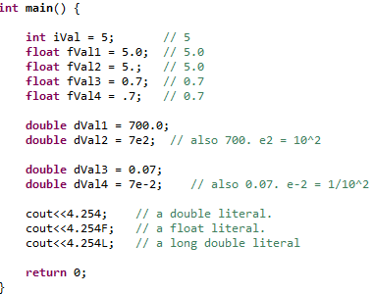
Biến số thực

Slide 16
Tự động chuyển đổi kiểu dữ liệu
Điều gì xảy ra nếu ta sử dụng một kiểu nhưng lại mong chờ một kiểu khác?
Int age = 4; bool status = age;
age is integer type, but we expect bool type!
Int age = salary
salary is double, but we expect integer type!
Type conversion converts one type to another
Also happens on operations:
double multiplication = age * salary;

Slide 17
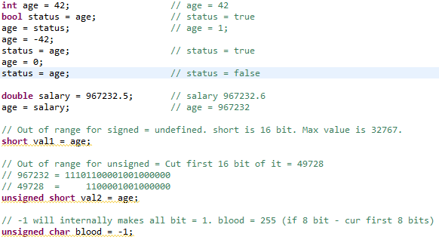
Ví dụ:

Slide 18
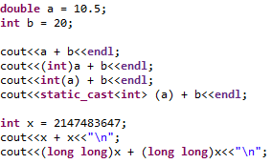

Ép kiểu dữ liệu
Forcing conversion is by casting in 3 ways:

Slide 19
Một số lưu ý khi khai báo biến
Nếu giá trị biến có thể có số âm → signed
Sử dụng kiểu integer or long long
Sử dụng kiểu char/bool chỉ khi thật cần
Sử dụng double, không nên dùng float
Khi khai báo, luôn nhớ khởi tạo giá trị
int x; => BAD
int x = 0; => Good

Slide 20
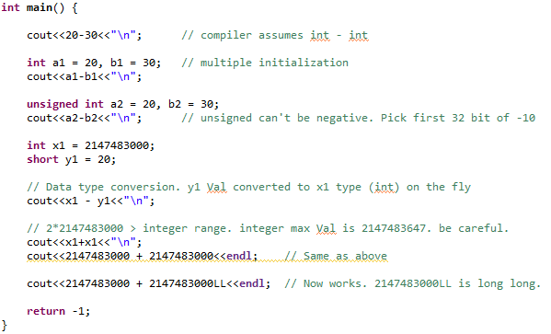

Bài tập: Dự đoán kết quả

Slide 21
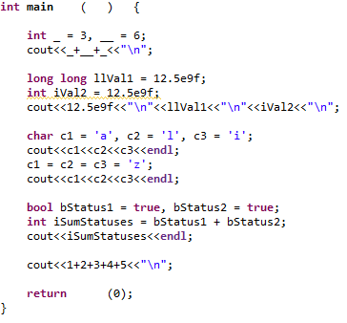

Guess Output

Slide 22
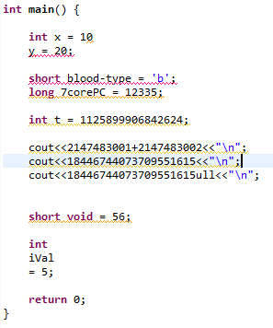
List all Errors and Warrings

Slide 23
At the end…
This is the first basics of C++ knowledge
Many students will find content weird.
If you understood it = ☺
If you don’t understand = Repeat twice.
If still, find other video on web + Read book.
Success key: Practice much.
Write all codes and play with them.

